Slide 1
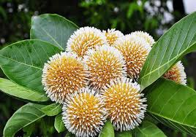
স্বাগতম

Slide 2


শিক্ষক পরিচিতি
মোঃ আনিছুর রহমান
প্রধান শিক্ষক
কালিয়াগঞ্জ সরকারি প্রাথমিক বিদ্যালয়
বোদা, পঞ্চগড় ।

Slide 3
পাঠ পরিচিতি
শ্রেণিঃ তৃতীয়
বিষয়ঃ বিজ্ঞান
পাঠঃ জীব ও জড়
সময়ঃ ৪০ মিনিট
তারিখঃ ১৩/৬/১৫

Slide 4
শিখনফল
2.1.2 জীব ও জড় বস্তুর বৈশিষ্ট্য লিখতে পারবে ।
২.1.3 জড় ও জীবের পার্থক্য উল্লেখ করতে পারবে ।

Slide 6

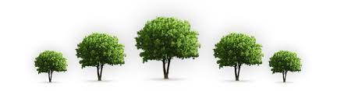
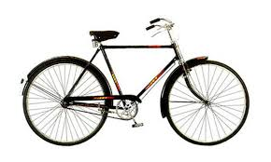
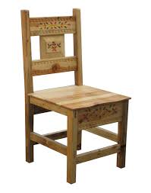

Slide 7
আজকে আমরা পড়বো জীব ও জড়

Slide 8
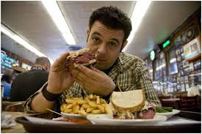
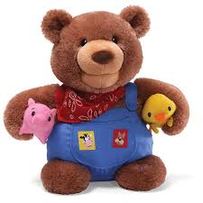
জীব খাবার খায়
জড় বস্তু খাবার খায়না

Slide 9
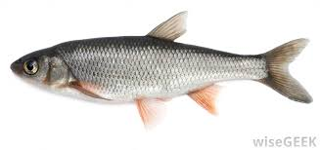
জীব বংশ বৃদ্ধি করে

Slide 10

জড় বস্তু বংশ বৃদ্ধি করেনা

Slide 11
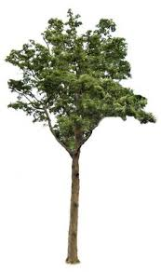
জীব বৃদ্ধি পায়

Slide 12
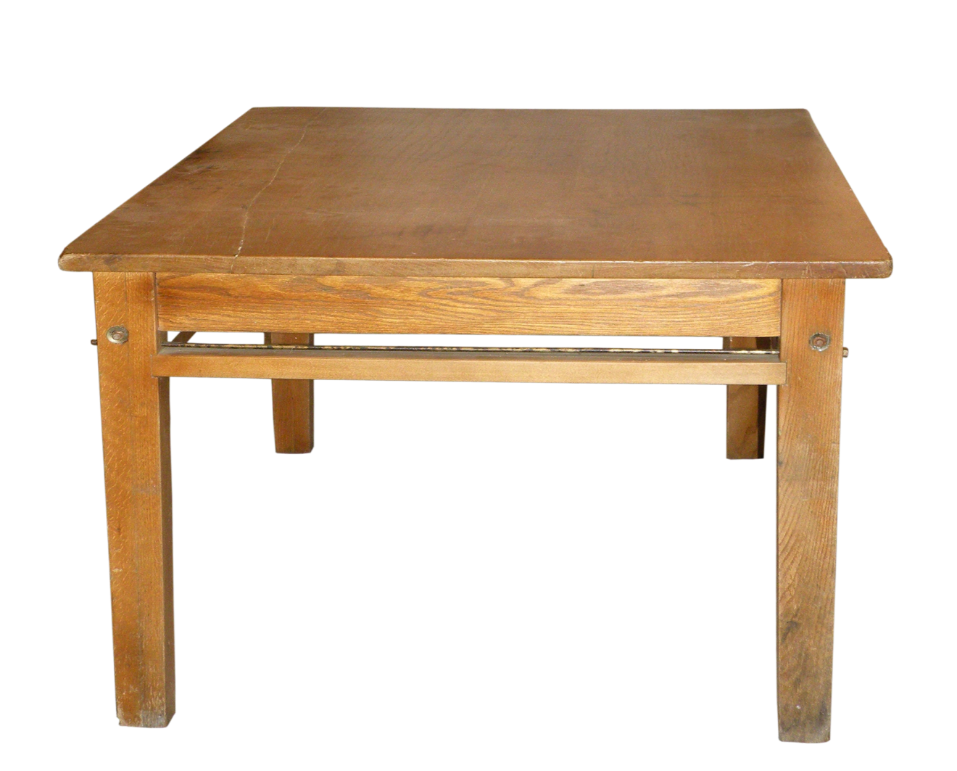
জড় বস্তু বৃদ্ধি পায়না

Slide 13
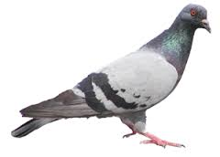
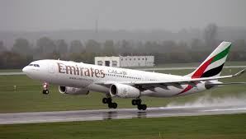
জীবের মৃত্যু ঘটে
জড় বস্তুর মৃত্যু ঘটেনা

Slide 14
খাবার খায়
বংশ বৃদ্ধি করে
মৃত্যু ঘটে
বৃদ্ধি পায়
জীব

Slide 15
খাবার খায়না
বংশ বৃদ্ধি করেনা
মৃত্যু ঘটেনা
বৃদ্ধি পায়না
জড়

Slide 16
দলীয় কাজ
জীব ও জড় বস্তুর তুলনা করঃ
দল-১ (মানুষ এবং পুতুল)
দল-২ (পাখি এবং উড়োজাহাজ)
দল-৩ (কুকুর এবং সাইকেল)

Slide 17
সারসংক্ষেপ
জীব | জড়
বৃদ্ধি পায় | বৃদ্ধি পায়না
বংশ বিস্তার করে | বংশ বিস্তার করেনা
খাবার খায় | খাবার খায় না

Slide 18
মূল্যায়ন
নিচের শব্দগুলো দিয়ে শূন্যস্থান পূরণ করঃ
মানুষ
টেবিল
উদ্ভিদ
১। খাবার খায়না .........
২। গাছপালা এবং ঘাস হলো.........
৩। চলাচল করে ............

Slide 19
সঠিক উত্তরটিতে টিক চিহ্ন দাও
১। নিচের কোনটি জীব
ক) মরিচ গাছ খ) বাড়ী
গ) রিক্সা ঘ) এরোপ্লেন
২। নিচের কোনটি বৃদ্ধি পায়
ক) খ) কবুতর
গ) চেয়ার ঘ) পাথর
√
√

Slide 20

ধন্যবাদ

